Slide 1



Metodología que articule plan-presupuesto enfocado a gestión por resultados, para los Gobiernos Provinciales del Ecuador
FORTALECIMIENTO DE LAS FINANZAS PÚBLICAS DE GOBIERNOS PROVINCIALES CON EL ENFOQUE DE GESTIÓN POR RESULTADOS Y PARTICIPACIÓN CIUDADANA

Slide 2


OBJETIVOS
Motivación-Diagnóstico rápido GADP
Principales conceptos GpRD
Explicación Manual y uso

Slide 3
MOTIVACIÓN
No existe un enfoque hacia resultados. Se miden productos y no impactos, y no se presupuesta basado en desempeño
No existe una proyección de la inversión pública plurianual y programación financiera multianual.
Fortalecer los sistemas de seguimiento y evaluación (implementarlos).
No existe un proceso consistente de diseño y priorización de proyectos.
Mínima articulación entre lo que se planifica y presupuesta
La desvinculación durante la gestión es incluso mayor
Los proyectos no se planifican adecuadamente y esto conlleva problemas en ejecución
Institucionalizar los procesos; para que exista la mejora continua y no se pierda las buenas practicas.

Slide 4
MARCO CONCEPTUAL: GPRD
Nueva Gerencia Pública
Gestión para resultados de desarrollo - GpRD
Nuevo Marco Legal (EC)
Alinear programación, M&E con resultados. No con cumplimiento de actividades o ejecución de presupuesto
Metodología de gobierno para resultados de desarrollo:
Índice de evaluación de implantación de GPRD en GAD
Utilizar la información generada: Liderazgo de la autoridad y capacidades técnicas

Slide 5
MARCO CONCEPTUAL: CADENA DE RESULTADOS
Eficiencia
Eficacia
Insumo
Actividad
Producto
Efecto
Impacto
¿Con qué rapidez y costo de personal y recursos?
¿Estamos creando bienes y servicios en tiempo, costo, calidad y alcance esperados?
¿Cómo están cambiando las condiciones de los ciudadanos?
Ejecución
Resultados

Slide 6
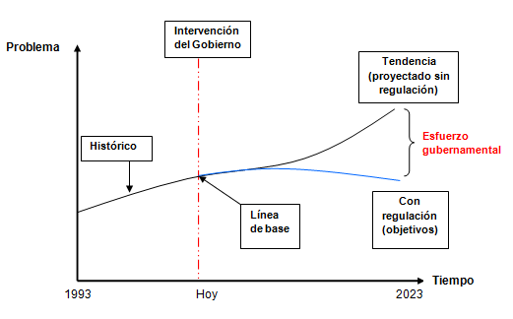
MARCO CONCEPTUAL: MEDICIÓN DE RESULTADOS
Indicador: es un dato o conjunto de datos que ayuda a medir objetivamente la evolución de un proceso o actividad y el avance con respecto al resultado esperado.
Características
Relevancia: reflejar y evaluar el resultado esperado
Confiabilidad: medición precisa de resultados
Utilidad: Deben apoyar la toma de decisiones
Eficiencia: la gestión de los indicadores debe ser lo menos costosa posible
Comprensión
Meta: Cuantificación de lo que se quiere alcanzar

Slide 7
MARCO CONCEPTUAL: ELEMENTOS GPRD
Planificación para resultados
Presupuesto por resultados
Gestión financiera, auditoría y adquisiciones
Gestión de programas y proyectos
Seguimiento y evaluación
GPRD

Slide 8
Gobierno para Resultados de Desarrollo o Gestión para Resultados de Desarrollo (GpRD) | El conjunto de herramientas y metodologías que orienta la acción de los actores públicos hacia la generación de valor público. “Del cumplimiento de procedimientos a una orientación hacia resultados”
Valor Público o Resultados | Cambios sociales observables y medibles en respuesta a las necesidades y/o demandas sociales
Presupuesto basado en desempeño | Metodologías, procesos e instrumentos que permiten que las decisiones involucradas en un presupuesto incorporen consideraciones sobre desempeños pasados y esperados, e incentivos y exigencias para obtener dicho desempeño.
Gestión de la Inversión Pública | Se refiere a la ejecución de los programas y proyectos de inversión con el objetivo de generar productos (bienes y servicios) que a su vez generan valor público
Seguimiento y evaluación | Son procesos que vigilan que los programas, proyectos y actividades operativas se ejecuten de acuerdo con lo planificado; sugieren acciones correctivas y preventivas; y, contribuyen de manera efectiva a la generación de valor público.
Plan Operativo Anual | Instrumento de gestión de apoyo a la acción pública, que contiene las directrices a seguir: áreas estratégicas, programas, proyectos, recursos, articulado con objetivos y metas, y la expresión financiera para cumplirlas.

Slide 9
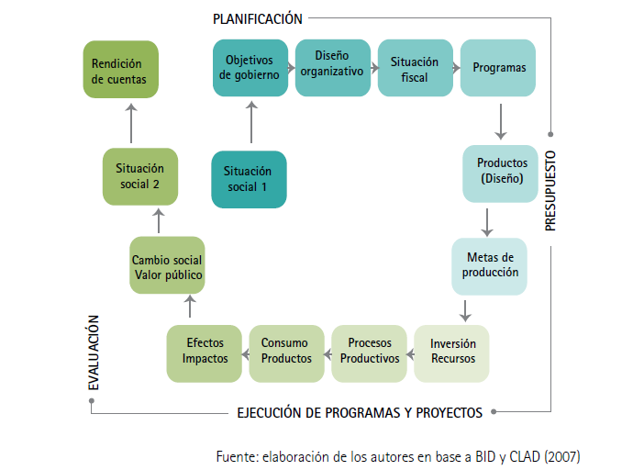

Slide 10
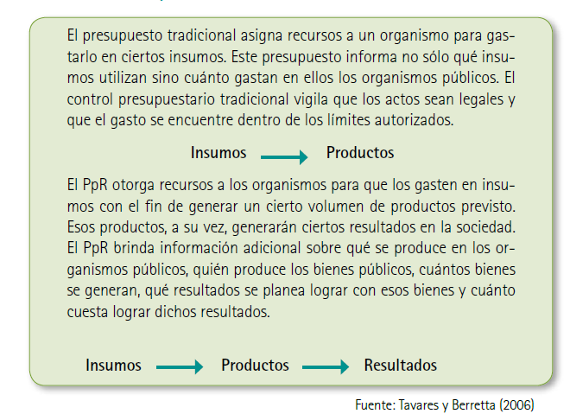
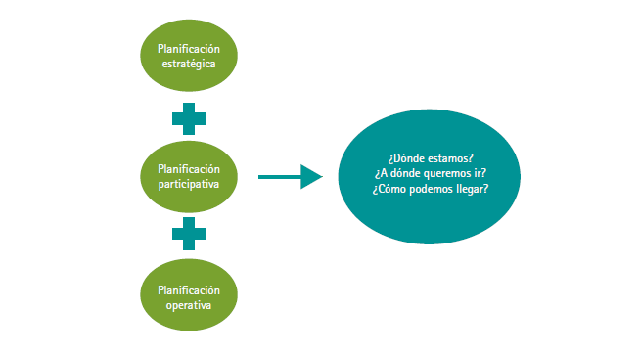
Planificación para Resultados
Presupuesto para Resultados
Vinculación Plan y Presupuesto
Plan y Estructura Organizativa
Mediano y corto plazo
Sistema de monitoreo y evaluación
Procesos de uso de información en formulación de presupuesto
Estructura de incentivos
Normas que permitan uso de recursos para logro de resultados

Slide 11


Para mejorar los servicios públicos en sus diversos aspectos (calidad, cobertura, eficiencia, efectividad) es necesario mejorar la información sobre quiénes son responsables de su generación y cuál el costo de proveerlos de manera que los sistemas de información puedan dar respuestas a preguntas tales como: ¿Quién produce?, ¿cuánto produce?, y ¿cuánto cuesta lo que produce?
(Schick, 2005).
FORTALECIMIENTO DE LAS FINANZAS PÚBLICAS DE GOBIERNOS PROVINCIALES CON EL ENFOQUE DE GESTIÓN POR RESULTADOS Y PARTICIPACIÓN CIUDADANA

Slide 12
MANUAL METODOLÓGICO
FORTALECIMIENTO DE LAS FINANZAS PÚBLICAS DE GOBIERNOS PROVINCIALES CON EL ENFOQUE DE GESTIÓN POR RESULTADOS Y PARTICIPACIÓN CIUDADANA

Slide 13
MANUAL METODOLÓGICO: ESTRUCTURA
Macroproceso
Procesos
Procedimientos
Subprocesos

Slide 14
MANUAL METODOLÓGICO: ESTRUCTURA
CAMPO | DESCRIPCIÓN
Proceso | Nombre del proceso
Diagnóstico Inicial | Preguntas sobre el estado de situación en la implementación de GpRD
Elementos fundamentales | Definiciones y directrices para el desarrollo del proceso
Referencias | Fuentes normativas y marco conceptual o metodológico relacionado con el proceso
Flujo de Proceso | Responsables generales, entradas, técnicas y herramientas, salidas y usuarios
Procedimiento | Descripción paso a paso del proceso
Formatos sugeridos | Matrices y contenidos sugeridos para el proceso y la salida

Slide 15


MANUAL: Macroproceso de Gestión para Resultados de Desarrollo en el GADP
1. Planificación
Planificación para el Desarrollo |  |  |  | Planificación Estratégica Institucional
1.1 Plan de Desarrollo y Ordenamiento Territorial 1.2 Programación Macroeconómica Plurianual 1.3 Planes Sectoriales Territoriales |  |  |  | 1.4 Plan Estratégico Institucional 1.5 Planificación Plurianual de Inversión
 |  | 2. Programación Presupuestaria y Planificación Anual
 |  | Planificación Anual |  |  |  |  | Programación Presupuestaria
 |  | 2.1 Planificación Anual de Inversión 2.2 Planificación Operativa Anual 2.3 Ajuste del Presupuesto 2.4 Planificación Anual de Compras |  |  |  |  | 2.5 Estimación Anual de Ingresos y Techos Presupuestarios 2.6 Prefactibilidad, Factibilidad y Diseño de Proyectos 2.7 Priorización de Programas y Proyectos de Inversión 2.8 Definición de Estructura Programática
 |  | Formulación |  |  |  |  | Aprobación
 |  | 2.9 Formulación Presupuestaria |  |  |  |  | 2.10 Aprobación Presupuestaria

Slide 16


MANUAL: Macroproceso de Gestión para Resultados de Desarrollo en el GADP
3. Ejecución y Seguimiento
Programación Física |  |  | Ejecución
3.1 Programación de Flujo de Caja Mensualizado 3.2 Programación Física y Financiera |  |  | 3.3 Ejecución de la Programación Física y Financiera 3.4 Contratación Pública 3.5 Reformas Presupuestarias y Reprogramación de Actividades
Gestión de Proyectos |  |  | Sistema de Seguimiento y Evaluación Intermedia
3.6. Inicio 3.7. Planificación 3.8. Ejecución y Seguimiento 3.9 Cierre |  |  | 3.10. Seguimiento a Resultados 3.11. Seguimiento a la Gestión Operativa 3.12. Evaluación Intermedia
 |  |  |  | 4. Cierre de Programas y/o Proyectos y Evaluación
 |  |  |  | 4.1. Evaluación Ex Post 4.2. Clausura, Liquidación del Presupuesto y Rendición de Cuentas

Slide 17
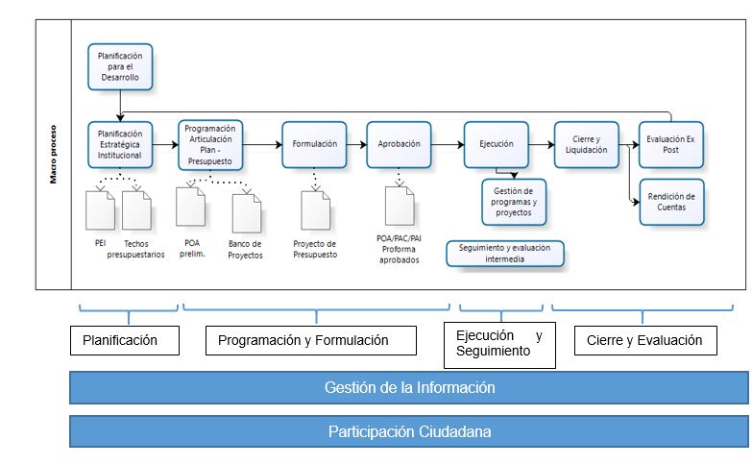
MANUAL: CONTENIDO

Slide 18
ARTICULACIÓN DE PLANES
COMPROMISOS INTERNACIONALES
Bloque normativo legal (Leyes y Reglamentos)
CONSTITUCIÓN DE LA REPÚBLICA DEL ECUADOR
GOBIERNO CENTRAL
ESTRATEGIA DE LARGO PLAZO
PLAN NACIONAL DE DESARROLLO
(Agenda Territorial, Marco Fiscal de Mediano Plazo)
Agenda de Transformación Productiva, Erradicación de la Pobreza, Sostenibilidad Ambiental
Agendas para la Igualdad
AGENDAS DE COORDINACIÓN INTERSECTORIAL
AGENDAS ZONALES
Visión institucional
Objetivos institucionales
Portafolio de Proyectos
Normativa (competencias y atribuciones)
Misión Institucional
Portafolio de Servicios (procesos)
POLÍTICA SECTORIAL
PLANES INSTITUCIONALES
GOBIERNOS AUTONÓMOS DESCENTRALIZADOS
Planes de Desarrollo y OT de otros niveles de Gobierno
Planificación Estratégica
PLAN NACIONAL DE DESARROLLO Y ORDENAMIENTO TERRITORIAL
Plan Plurianual
Planificación Institucional
Articulación con proceso presupuestario
Planificación Operativa
Plan Anual
Plan de Compras
-Programas
-Proyectos
-Procesos

Slide 19
ESTRUCTURA PROGRAMÁTICA
Objetivos PEI
Programa 01...
Subprograma 01
Programa de Apoyo 02
Proyecto 011
Actividad operativa 011
Actividad Proy 0111
Subprograma 01
Actividad Operativa 011
Actividad Operativa 012
Programa Unidad Desconcentrada
Subprograma 01
Proyecto 011
Actividad Proy 001
Actividad operativa 011
Metas de resultado
Hipótesis de política
Metas de producción
Ítem presupuestario de acuerdo con Clasificador de Gastos
Prg | Sprg | Act Operativa | Proyecto | Actividad de Proyecto | Meta | Descripción | Responsable | Unidad de medida
01 | 011 | 0111 | 01111 | Actividad | 1.1 | …. | Unidad ejecutora | %

Slide 20
ESTRUCTURA PROGRAMÁTICA: EJEMPLO
Competencia | Objetivos PEI | Programa | Subprogramas | Proyecto | Actividad proyecto /componente |  | Actividad operativa
Infraestructura vial rural (e) | OEI 1 | P01. Infraestructura Vial | SP 01.01 Construcción | Proyecto 01.01.011 | Actividad 01.01.011.001 “Obra – Fase I” |  | Actividad Operativa. 01.01.011 “Fiscalización”
 |  |  |  |  | Actividad 01.01.011.002 “Obra – Fase II”
 | OEI 4 |  |  | Proyecto 01.01.012 | Actividad 01.01.012.001 “Estudios” |  | Actividad Operativa. 01.01.012 “Fiscalización”
 |  |  |  |  | Actividad 01.01.012.002 “Estudios”
 |  |  | SP 01.02 Mantenimiento y control de calidad |  |  |  | Actividad Operativa. 01.02.012 “Gasto operativo unidad de vialidad”
 | OEI 5 |  |  |  |  |  | Actividad Operativa. 01.02.012 “Proporción gasto operativo procesos habilitantes”
Funciones de GADP | OEI 9 | P05. Fortalecimiento Institucional “Programa de Apoyo” | SP 05.01 Procesos Habilitantes |  |  | Actividad Operativa 05.01.001 Tecnologías de Información y Comunicación
 |  |  |  |  |  | Actividad Operativa 05.01.002 Gestión Administrativa
 |  |  |  |  |  | Actividad Operativa 05.01.003 Gestión Financiera
 |  |  |  |  |  | Actividad Operativa 05.01.004 Gestión de Planificación Territorial e Institucional
 |  |  | SP 05.02 Procesos Gobernantes |  |  | Actividad Operativa 05.02.001 Prefectura
 |  |  |  |  |  | Actividad Operativa 05.02.002 Vice prefectura
 |  |  |  |  |  | Actividad Operativa 05.02.003 Consejo Provincial
 |  |  |  |  |  | Actividad Operativa 05.03.001 Sindicatura
 |  |  |  |  |  | Actividad Operativa 05.03.002 Auditoría Interna
 |  |  | SP 05.03 Procesos Asesoría
 |  |  |  |  |  | Actividad Operativa 05.03.003 Comunicación Organizacional
 | OEI 1, 2… | P06. Patronato “Programa Unidad Desconcentrada (UD)” | SP. 06.01 Social-cultural | Proyecto 06.01.001 | Actividad 06.01.001.001 | Actividad Operativa. 06.01.011 “Gasto operativo unidades de UD”

Slide 21
PROCESO Y CLAVE PRESUPUESTARIA
Definición estructura programática inicial
Elaboración de POA en dependencias con estructura programática
Solicitud de apertura programática
Análisis de Estructura Programática e inclusión de proyectos
Vinculación estructura con clasificadores y catálogos
Estructura Programática final
Clasificación Administrativa ¿Quién gasta? |  |  | Clasificación Programática y Funcional ¿Para qué se gasta? |  |  |  |  |  |  |  | Clasificador Presupuestario de Gastos ¿En qué se gasta?
UR | UE | Área |  | Prog | Subp | Proy | Act | Detalle | ActP | Fun | Nat | Gru | Subg | Ítem | PP
XX | XX | XX |  | XX | XX | XXX | XXX | Descripción* | XXX | D24 | X | X | XX | XX | SI/NO**
Clasificación Orientación del Gasto (Políticas de Igualdad y Ambiente) |  |  |  | Clasificación Geográfica ¿Dónde gasta? | Fuente de Financiamiento
OG | DG | CAT | SUB | Provincia / Cantón | Nat | Gru | Subg | Ítem
XX | XX | XX | XX | XXX | X | X | XX | XX
UR: Unidad Responsable, UE: unidad ejecutora, Prog: Programa, Sub: subprograma, Proy: proyecto, Act: actividad, ActP: actividad de proyecto, Fun, función, OG: Orientación del Gasto, DG: Direccionamiento del Gasto, CAT: Categoría, SUB: Subcategoría.

Slide 22

3. EJECUCIÓN
Gestión Financiera Pública
Programación Física y Financiera
Entradas
Presupuesto vigente
Plan Operativo
Programación de flujo de caja
Herramientas
Matrices de planeación
Salidas
Programación física y financiera
Gestión de Proyectos y Actividades Operativas
Entradas
PEI
PAI
POA
Programación física y financiera
Entregables Fase Inicio de Proyecto
Herramientas
Herramientas ciclo de gestión de proyectos
Salidas
Proyecto ejecutado
Gestión Financiera Pública
Entradas
Ejecución de proyecto (compromisos, devengo, pago)
Reformas
Herramientas
Sistema integrado de administración pública
Salidas
Presupuesto Ejecutado
Reformas realizadas
Reportes Financieros
Control presupuestarios de gestión efectivos y flexibles
Sistema presupuestario y contable que permite toma de decisiones financieras
SIAF que integre los principales sistemas financieros y de planificación institucional, criterios de priorización del GAD
Procesos estandarizados para gestionar proyectos y servicios
Seguimiento y Evaluación integrados en el ciclo de gestión
Proceso de gestión de control de cambios
Reformas y actualización de instrumentos de planificación
Entradas
Solicitud de reformas y modificaciones
Herramientas
Sistema integrado de administración financiera
Salidas
Reformas realizadas
Actualización de planes y proyectos
Seguimiento y evaluación intermedia
Entradas
Ejecución de acciones
Reformas
Solicitudes de cambio
Herramientas
Sistema de Seguimiento y Evaluación
Gestión de Control de Cambios
Salidas
Reportes de seguimiento y evaluación
Acciones preventivas y correctivas

Slide 23
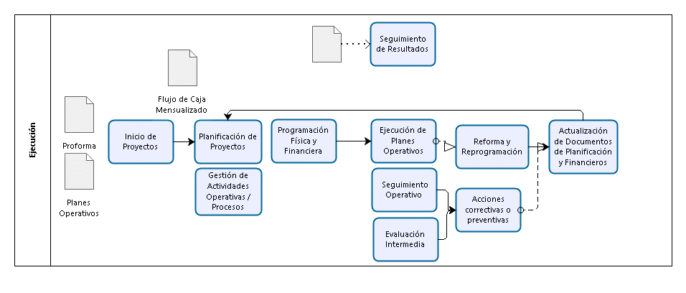
3. EJECUCIÓN

Slide 24
EJECUCIÓN PRESUPUESTARIA, ESTADOS FINANCIEROS Y TESORERÍA
PLANIFICACIÓN Y PRESUPUESTO
CONTABILIDAD Y
PRESUPUESTO
CONTABILIDAD Y
PRESUPUESTO
CONTABILIDAD
TESORERÍA
Aprobación de presupuesto
Compromiso Presupuestario
Base Devengado
Aprobación de pago
Pago o liquidación
Sin implicaciones en estados financieros
Sin implicaciones en estados financieros
Balance y Cuenta de Resultados
Balance
Balance y flujo de caja

Slide 25
PLANIFICACIÓN PLURIANUAL Y SISTEMA DE COSTOS
PEI
Impacto
Programa
Efectos
Plan Plurianual
Objetivos de Programa
Contabilidad
Servicio y productos
Actividades y proyectos
Presupuesto
Sistemas de costos
Insumos – personal, servicios públicos, obras, bienes, etc.
Gestión

Slide 26
GESTIÓN DE PROYECTOS
Diseño y Priorización
Inicio Proyecto
Planificación
Ejecución
Cierre
Definición de necesidades
Ejecución / Reformas
Seguimiento / acciones correctivas
Análisis de prefactibilidad e evaluación ex ante
Liquidación de Proyecto / fase
Programación financiera aprobada
Plan de Administración de Proyecto
Evaluación Intermedia
Presentación de Proyectos a Unid. Plan.
Aprobación de Presupuesto
Acta de Inicio del Proyecto
Inicio siguiente fase
Ingreso a Banco de Proyectos
Elaboración de PAI

Slide 27
SISTEMA DE SEGUIMIENTO
Seguimiento a Resultados
Seguimiento a la Gestión Operativa
Seguimiento a Proyectos
Análisis de la situación
Acuerdo de variables para monitorear y evaluar
Línea de base de indicadores
Selección de indicadores clave para evaluar desempeño
Selección de metas
Seguimiento de resultados
Reporte de hallazgos
Usar hallazgos
Sostenibilidad

Slide 28
SEGUIMIENTO Y EVALUACIÓN
Tabla 18 Vinculación objetivos e indicadores de resultado
Impacto | Indicadores | Línea de base | Metas
Mejorar la vialidad rural de la provincial… | % de vías en buen estado | 60% *El 60% de vías rurales de la provincia se encuentran en buen estado en enero 2017 | 85% *Para 2021, el 85% de las vías de la provincia se encuentran en buen estado.
Definir objetivo estratégico n… | Indicador 1
Indicadores | Fuente de datos | Método de recolección | Responsables de recolectar datos | Frecuencia de recolección | Costo de recolección | Responsables de analizar datos | Quiénes reportan los datos | Quién usará los datos
1
2…

Slide 29

MUCHAS GRACIAS

